Slide 1
Traducido del inglés al español - www.onlinedoctranslator.com
Módulo 1:
Introducción a
Negocio sustentable
Cofinanciado por el Programa Erasmus+ de la Unión Europea

Slide 2
M1: Introducción a
Negocio sustentable
Para muchas pymes, la sostenibilidad se considera algo agradable. En este módulo, exponemos la importancia de la acción, el impacto que las PYME pueden tener en la sostenibilidad de Europa y, lo que es más importante, el caso comercial para que las PYME adopten prácticas comerciales más sostenibles.
El Módulo 1 sienta las bases para el resto del curso aportando el aprendizaje desde un punto de vista teórico
antecedentes de las mejores prácticas de sostenibilidad en las PYME.
01
02
03
04
05
La importancia de la sostenibilidad y las pymes para el futuro de Europa
Sostenibilidad en profundidad: ambiental
Sostenibilidad en profundidad: económica, incluida la economía circular
SOSTENIBLEENTRES DE FUTUROS PARA EMPRESAS
Sostenibilidad en profundidad: social, incluida la RSE: responsabilidad social corporativa
El caso de negocios para la sostenibilidad
Este proyecto ha sido financiado con el apoyo de la Comisión Europea. Esta publicación [comunicación] refleja únicamente los puntos de vista del autor, y la Comisión no se hace responsable del uso que pueda hacerse de la información contenida en ella.

Slide 3
La importancia de Sostenibilidad y pymes para el futuro de Europa
SOSTENIBLEENTRES DE FUTUROS PARA EMPRESAS
SECCIÓN 1

Slide 4
La sostenibilidad en su forma más simple significa satisfacer nuestras propias necesidades sin comprometer la capacidad de las generaciones futuras para satisfacer sus
propias necesidades
Una definición ampliamente aceptada de sostenibilidad:
'El desarrollo sostenible es el desarrollo que satisface las necesidades del presente sin comprometer la capacidad del futuro generaciones.' (WCED, 1987).
Es posible que haya notado que el término sostenibilidad se ha vuelto ambiguo con el tiempo debido a su uso excesivo. Si bien la crisis climática es, sin duda, el desafío más desafiante que enfrentamos actualmente, la sostenibilidad no solo tiene en cuenta el medio ambiente.
Que es
¿Sustentabilidad?
SOSTENIBLEENTRES DE FUTUROS PARA EMPRESAS

Slide 5
Cuando piensas en sostenibilidad, ¿qué te viene a la mente?
Financiero
¿Sustentabilidad?
Carbón
¿Reducción?
Proteger
¿Biodiversidad?
Derechos humanos
¿problemas?
¿Inclusividad?
La sostenibilidad cubre una amplia gama de cuestiones y temas
SOSTENIBLEENTRES DE FUTUROS PARA EMPRESAS

Slide 6
¿POR QUÉ PYMES?
Las pequeñas y medianas empresas (PYME) son la columna vertebral de la economía europea;
Representan el 99 % de todas las empresas de la UE
Emplear alrededor de 100 millones de personas
Representan más de la mitad del PIB de Europay
Juega un papel clave enagregando valor en todos los sectoresde la economía
Como PYME, es fundamental para la competitividad y la prosperidad de Europa, los ecosistemas industriales, la soberanía económica y tecnológica y la resiliencia frente a las perturbaciones externas. Aportan soluciones innovadoras a desafíos como el cambio climático, la eficiencia de los recursos y la cohesión social y ayudan a difundir la innovación en las regiones de Europa. Por lo tanto, las pymes son fundamentales para la transición de la UE hacia una economía sostenible y digital.
VerFicha informativa Liberar todo el potencial de las pymes europeas
SOSTENIBLEENTRES DE FUTUROS PARA EMPRESAS

Slide 7
Las PYME son los motores de la competitividad, la prosperidad y la sostenibilidad de Europa.
Hay más de 25 millones de pymes en Europa
2 de cada 3 puestos de trabajo en la UE están en pymes
Las pymes representan el 50% del PIB total de Europa
Y la motivación detrás de este curso, solo el 25% de la UE Las PYME ya están trabajando en algún tipo de verde
integración
Si bien las acciones individuales de una empresa pueden parecer insignificantes, el esfuerzo combinado de las pymes europeas puede tener un impacto duradero en los esfuerzos de sostenibilidad de Europa.
Fuente Marzo 2020
SOSTENIBLEENTRES DE FUTUROS PARA EMPRESAS

Slide 8
Ambiente
Problemas fundamentales actuales de sostenibilidad que enfrentan las pymes
Energía
Introducir acciones para reducir sistemáticamente consumo de energía
Gases de efecto invernadero
Emisiones (GEI)
Administre sus emisiones de gases de efecto invernadero (GEI) como resultado de
actividades, producto o servicio
Comprender el impacto de su
productos, servicios y
cadena de suministro tiene en el
ambiente
Social y Ética
Demostrar social
responsabilidad a través de
actividades que tienen un impacto positivo en la sociedad
Biodiversidad
Medir la salud,
mantenimiento y
mejora de un definido
ecosistema
Optimización de recursos
Evaluar, medir, informar sobre el consumo de recursos naturales
recursos

Slide 9
Antecedentes de
Si bien la sostenibilidad como concepto se ha convertido en un término ampliamente aceptado en el discurso público en los últimos años, debe su camino al nacimiento del movimiento ambientalista moderno y otros movimientos de justicia social.
Acontecimientos clave la han cimentado como una prioridad en las últimas décadas y conformado marcos a partir de los cuales ahora basamos nuestras decisiones políticas, empresariales e incluso personales.
Uno de los mitos de sostenibilidad más conocidos es que las PYME no pueden permitirse incluir la sostenibilidad en su agenda. Lo contrario es cierto, las pymes no pueden permitirse el lujo de no hacer de la sostenibilidad su prioridad.
Sustentabilidad
SOSTENIBLEENTRES DE FUTUROS PARA EMPRESAS

Slide 10
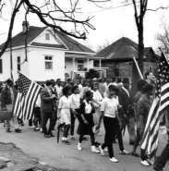
Desarrollo de la Sostenibilidad como la conocemos
de Rachel Carson
Publicó su libro
Primavera_{a}sile_{i}nciosacual
dibujó m trainnorstemitir la atención de los medios a la
impacto humanos fueron
teniendo en la naturaleza
a través de pesticidas
Desde mediados del 20elsiglo en
había una creciente preocupación por la sobreproducción y contaminación que producían los sistemas capitalistas.
2 0elSiglo
A medida que se planteaban las preocupaciones ambientales,
laJusticia sociayolMtEuTRtiOovementoestaba criando
Preocupaciones por las desigualdades de las minorías
1 9 6 2
SOSTENIBLEENTRES DE FUTUROS PARA EMPRESAS

Slide 11
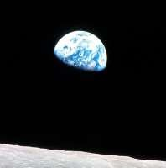
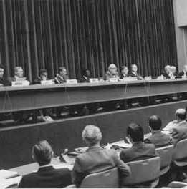
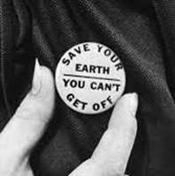
día de la Tierra
Nacido de este nuevo sentido de unidad, el primer Día de la Tierra se celebró el 22Dakota del Nortedeabril de 1970r otTetuagrajmao serie de eventos realizados en los EE. 20 millones de personas participaron colocando las preocupaciones por nuestro planeta en primer plano.
1 9 6 8
1 9 7 9
salida de la tierra
En 1968 “la fotografía ambiental más influyente jamás tomada”fue
lanzado cuando el Apolo
La misión 8 fotografió la Tierra, vista desde la Luna. Por primera vez la gente estaba viendo nuestro planeta.
como un pequeño y hermoso punto
conectado en el espacio, y de ahí un sentido de unidad y la necesidad de proteger a todas las personas y entornos de la Tierra
nació.
1 9 7 0
clima del primer mundo
se lleva a cabo la conferencia
Concluyen que
ese “invernadero
efecto” del aumento
acumulación de carbono
dióxido en el
demandas de la atmosfera
atención urgente
SOSTENIBLEENTRES DE FUTUROS PARA EMPRESAS

Slide 12
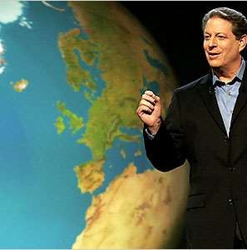
Protocolo de Kyoto
Los primeros pasos cohesionados y globales hacia un mundo más sostenible
futuro se tomaron en el Protocolo de Kioto en J_{T}a_{u} p_{tít}ó_{ulo}n en 1997 cuando se hizo un acuerdo internacional entre países industrializados para
reducir las emisiones de CO2 y la presencia de Gases de Efecto Invernadero en
la atmósfera
1 9 6 8
2 0 0 6
Publicación de 'Nuestro futuro común'los Comisión Mundial sobre Medio Ambiente y
Desarrollo (WCED) consolida décadas de trabajo de sostenibilidad y
propone la definición ahora ampliamente aceptada de desarrollo
sostenible que tiene en cuenta cuestiones ambientales, sociales y económicas y publicó este nuevo concepto en su 'Informe Brundtland', titulado 'Nuestro
Futuro Común'.
Una verdad inconveniente
A pesar del resultado positivo de la
Protocolo de Kioto, la acción no coincidía con la escala del problema. En 2006,
El exvicepresidente de los Estados Unidos Al Gore iluminó esto en su documental 'Una verdad incómoda'. El documental ha sido acreditado por
aumentar la conciencia pública internacional sobre el calentamiento global y revitalizar el
movimiento ambiental.
1 9 9 7
SOSTENIBLEENTRES DE FUTUROS PARA EMPRESAS

Slide 13
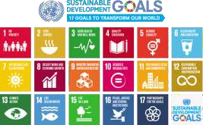
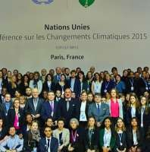
COP
Durante casi tres décadas, la ONU ha estado reuniendo a casi todos los países del mundo para cumbre climática, llamada COP, que significa 'Conferencia de las Partes'. En ese tiempo el clima
el cambio ha pasado de ser un tema marginal a una prioridad global.
Acuerdo de París
En 2015, 196 países en la COP 21 en París, firmó un tratado internacional jurídicamente vinculante sobre el cambio climático. El objetivo del tratado era limitar el calentamiento global
a muy por debajo de 2, preferiblemente a 1,5 grados centígrados, en comparación con
niveles industriales. El Acuerdo Global
pedía un pico de temperaturas y emisiones globales lo antes posible con
reducciones rápidas después de eso.
2 0 1 5
El Desarrollo Sostenible de la ONU Se introducen metas.
La Asamblea General de las Naciones Unidas estableció los ODS a alcanzar en 2030. Basado en la definición del informe Brundtland de
desarrollo sostenible la declaración de misión para los objetivos es “Un plan compartido para la paz y la
prosperidad para las personas y
el planeta, ahora y en el futuro"
2 0 1 5
MANTENERSE AL DÍA
Sharm el-Sheij Clima Cambiar Conferencia - noviembre 2022 | CMNUCC
SOSTENIBLEENTRES DE FUTUROS PARA EMPRESAS

Slide 14
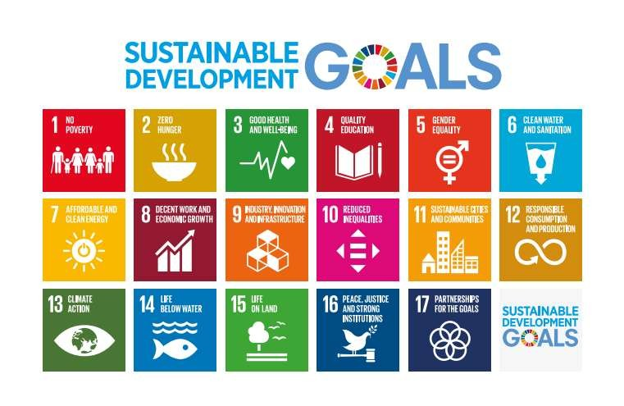
Importancia de los ODS para las pymes
Los ODS están destinados a proteger el planeta de la problemas ambientales, sociales y económicos que azotan nuestro mundo y ejercen un impacto global en las empresas. Uno podría preguntarse cómo los ODS de la ONU podrían ser relevantes para las pequeñas y medianas empresas.
(PYMES) que
Tener rentabilidad y
la generación de ingresos como sus principales objetivos.

Slide 15
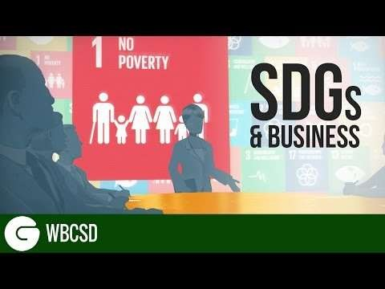
VER - Importancia de los ODS para las pymes
El Consejo Empresarial Mundial para el Desarrollo Sostenible (WBCSD, por sus siglas en inglés) lanzó la Guía para CEO sobre los ODS, un nuevo recurso destinado a impulsar el compromiso de los líderes empresariales mundiales en relación con los Objetivos de Desarrollo Sostenible (ODS). La Guía de los ODS para directores ejecutivos establece acciones claras que los directores ejecutivos pueden tomar para comenzar a alinear sus organizaciones con los ODS y trazar un curso para desbloquear el valor que representan.
SOSTENIBLEENTRES DE FUTUROS PARA EMPRESAS
Haga clic en reproducir para ver este breve y poderoso video que explora los ODS y los negocios
Saber más:Guía para directores ejecutivos sobre los ODS (wbcsd.org)

Slide 16
Formas prácticas de cumplir los ODS en las pymes
Cómo las PyMEs pueden Consumir Conscientemente | Número ODS
Asegúrese de que su edificio tenga prácticas eficientes de consumo de agua | (6, 12)
Alentar al personal a tomar la capacitación en línea sobre conservación del agua recomendada a nivel nacional | (6, 12)
Cambiar a proveedores de energía verde | (7, 12, 13, 15)
Cambia a vehículos eléctricos (EV) si ofreces coches de empresa | (7, 12, 13)
Financiar puntos de carga de automóviles en el sitio para alentar al personal a cambiar a vehículos eléctricos | (7, 12, 13)
Someterse a una auditoría energética | (7, 12, 13)
Cambie a opciones de iluminación más eficientes en su edificio | (7, 12, 13)
Aísle su edificio de oficinas | (7, 12, 13)
Realizar capacitaciones en gestión energética con la autoridad nacional de energía sostenible. | (7, 12, 13)
SOSTENIBLEENTRES DE FUTUROS PARA EMPRESAS

Slide 17
Formas prácticas de cumplir los ODS en las pymes
Cómo las pymes pueden proteger el planeta | Número ODS
Fomentar el reciclaje y la reducción de residuos en toda la empresa | (12, 13, 14, 15)
Participe en el movimiento de la economía circular y encuentre formas innovadoras de reutilizar los materiales de desecho de su empresa | (12, 13, 14, 15)
Proveedores de origen que utilizan, o solicitan que utilicen, envases reutilizables o biodegradables | (12, 13, 14, 15)
Retire el plástico de un solo uso del lugar de trabajo | (12, 13, 14, 15)
Aísle su edificio de oficinas | (7, 12, 13)
Si usa productos químicos o sustancias nocivas en su lugar de trabajo, trabaje con la EPA para encontrar soluciones para minimizar el impacto negativo en el medio ambiente. | (12, 13, 14, 15)
Organice grupos de vehículos compartidos para reducir las emisiones de carbono de su personal | (12, 13)
SOSTENIBLEENTRES DE FUTUROS PARA EMPRESAS

Slide 18
Formas prácticas de cumplir los ODS en las pymes
Cómo las pymes pueden apoyar a las comunidades locales | Número ODS
Considere la posibilidad de trasladar su negocio/oficinas secundarias fuera de las ciudades para apoyar las economías locales y mejorar el desarrollo regional | (9, 11)
Anime a los empleados a involucrarse con sus comunidades apoyando el trabajo voluntario | (8, 11, 17)
Introducir programas de aprendizaje y prácticas para introducir grupos marginados en su sector empresarial. | (4, 8, 10)
Mentor en escuelas/escuelas DEIS sobre caminos hacia el empleo | (4, 8, 10)
Ofrecer pasantías remuneradas para garantizar que esta oportunidad sea accesible para todos. | (4, 8, 10)
SOSTENIBLEENTRES DE FUTUROS PARA EMPRESAS

Slide 19
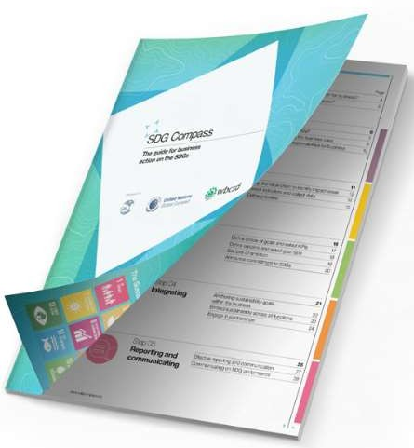
CONÉCTATE CON ESTE RECURSO: GUÍA DE LA BRÚJULA DE LOS ODS
Los Guía de la brújula de los ODS pagsproporciona orientación a las empresas sobre cómo pueden alinear sus estrategias, así como medir y gestionar su contribución a la realización de los ODS. La guía está organizada en secciones que abordan cada uno de los cinco pasos:
1 Comprender los ODS
AComo primer paso, las empresas deben familiarizarse
con los 17 ODS. Sea consciente de cómo su empresa
aborda cada uno de los ODS y su potencial.
SOSTENIBLEENTRES DE FUTUROS PARA EMPRESAS
DESCARGAR Y EMPEZAR
USANDOSDG Compass: una guía para la acción empresarial para avanzar en los Objetivos de Desarrollo Sostenible
2 Definir prioridades
SLas ME deben definir sus prioridades en función de su impacto actual positivo y negativo actual y potencial en los ODS a lo largo de sus cadenas de valor comerciales. esto se abrirá
oportunidades y reducir los riesgos.

Slide 20
RECURSO: GUÍA DE LA BRÚJULA DE LOS ODS
3 Establecer metas
Establecer objetivos lo ayudará a poner sus prioridades en blanco y negro, identificar las acciones requeridas y hacerlas realidad. La alineación de los objetivos de las empresas PYME con los ODS formará un liderazgo que se demuestra con un compromiso con la sostenibilidad global.
prioridades de desarrollo.
4 Integrando
EnLa integración de los ODS en el negocio central y la gobernanza incorporará la responsabilidad social corporativa.
responsabilidad (ver más adelante en el Módulo) y objetivos y funciones de desarrollo sostenible.
Los objetivos para abordar los desafíos deben involucrar asociaciones en todo el valor
cadena, en todo el sector, con el gobierno y las comunidades de la sociedad civil.
5 Informes y comunicación
Los ODS permiten a las pymes presentar información sobre el desempeño del desarrollo sostenible
utilizando los indicadores comunes y un conjunto compartido de prioridades. SDG Compass alienta a incorporar estos ODS en sus comunicaciones, informes y aplicaciones.
con las partes interesadas y los socios.
SOSTENIBLEENTRES DE FUTUROS PARA EMPRESAS

Slide 21
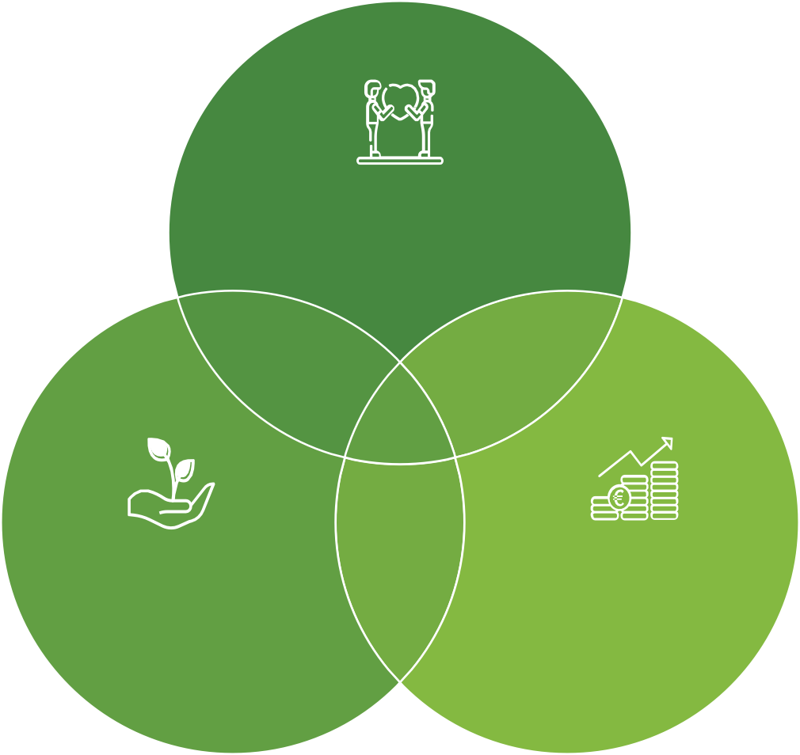
Los tres pilares de la sostenibilidad
Basados en el enfoque de sostenibilidad de los tres pilares, los ODS reconocen que ninguna acción existe de forma aislada y que todas se afectan entre sí.
Los problemas de sostenibilidad se pueden dividir en tres pilares que se definieron por primera vez en elDefinición de Sostenibilidad de los informes Brundtland.
Para lograr un mundo equitativo y sostenible, todos debemos trabajar para crecimiento económicoyprogreso social mientras promocionas sostenibilidad del medio ambiente.La secuencia de este Módulo sigue este flujo.
2. sociales
Sustentabilidad
SOSTENIBLEENTRES DE FUTUROS PARA EMPRESAS
1. Ambiental
Sustentabilidad
3. Económico
Sustentabilidad

Slide 22
El pilar ambiental a menudo recibe la mayor atención. Muchas empresas se centran en reducir su huella de carbono, los residuos de envases, el uso de agua u otros daños al medio ambiente. Además de ayudar al planeta, estas prácticas también pueden tener un impacto financiero positivo. Por ejemplo, la reducción del uso de materiales de embalaje significa un menor gasto y la mejora de la eficiencia del combustible también ayuda con el presupuesto de las pymes.
En un ejemplo reciente, Walmart se centró en el empaque a través de su iniciativa de desperdicio cero, presionando para que haya menos empaque a lo largo de su cadena de suministro y para que una mayor parte de ese empaque provenga de materiales reciclados o reutilizados.
1. Ambiental
Sustentabilidad
SOSTENIBLEENTRES DE FUTUROS PARA EMPRESAS

Slide 23
Debido a la crisis climática que enfrentamos ahora, es importante que todas las empresas, grandes y pequeñas, sean conscientes de sus impactos ambientales y trabajen para reducirlos. La sostenibilidad ambiental y el cambio climático suelen ser las primeras cosas en las que pensamos cuando consideramos la sostenibilidad.
Uno de los desafíos con el pilar ambiental es que el impacto de un negocio a menudo no se calcula en su totalidad, lo que significa que existen externalidades que no se reflejan en los precios al consumidor. Los costos totales de las aguas residuales, el dióxido de carbono, la recuperación de tierras y los desechos en general no son fáciles de calcular. Aquí es donde entra en juego la evaluación comparativa para tratar de cuantificar esos costos externos, de modo que se pueda rastrear el progreso en la reducción de ellos de manera significativa.
A nivel ambiental, la sostenibilidad evita que la naturaleza sea utilizada como fuente inagotable de recursos y asegura su protección y uso racional.Si bien es solo uno de los tres pilares de la sostenibilidad, es vital que las empresas centren sus recursos en minimizar su impacto y, por lo tanto, una gran parte de estos recursos se destinarán a consideraciones ambientales.
SOSTENIBLEENTRES DE FUTUROS PARA EMPRESAS

Slide 24
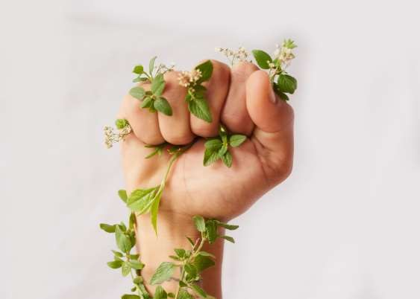
A lo largo de este curso, aprenderemos cómo las empresas pueden reducir su impacto en el planeta centrándose en una variedad de temas, desde la reducción de carbono hasta los planes de sostenibilidad, el compromiso de la cadena de suministro, la ecologización de productos y servicios, entre otros.
Lee mas:
https://www.acciona.com/ desarrollosostenible/?_adin=02021864894
SOSTENIBLEENTRES DE FUTUROS PARA EMPRESAS

Slide 25
Sostenibilidad socialse trata de identificar y gestionar los impactos empresariales, tanto positivos como negativos, en las personas. La calidad de las relaciones de una empresa y el compromiso con sus partes interesadas es fundamental. Directa o indirectamente, las PYMES afectan lo que les sucede a los empleados, trabajadores en la cadena de valor, clientes y comunidades locales, y es importante gestionar los impactos de manera proactiva. Para las empresas, la sostenibilidad social se relaciona estrechamente con el concepto de una licencia social para operar, que se refiere a la percepción de las operaciones de una empresa u organización por parte de sus empleados, partes interesadas y la comunidad en general en la que opera.
2. sociales
SOSTENIBLEENTRES DE FUTUROS PARA EMPRESAS
Sustentabilidad

Slide 26
Para las pymes, la sostenibilidad económica es un área en la que la mayoría siente que ya trabaja, ya que todas las empresas deben seguir siendo rentables para operar.
La sostenibilidad económica aborda más que las pérdidas y ganancias, pero también tiene en cuenta las buenas prácticas comerciales, como el cumplimiento, el mantenimiento de prácticas contables honestas y transparentes, así como la garantía de que las prácticas comerciales reflejen los intereses de los accionistas y las partes interesadas más amplias, lo que se relaciona con los otros dos pilares. también.
3. Económico
Sustentabilidad
SOSTENIBLEENTRES DE FUTUROS PARA EMPRESAS
Más adelante en este módulo, profundizaremos en algunos de los problemas relacionados con la sostenibilidad económica de las PYME.

Slide 27
El pilar económico de la sostenibilidad es donde la mayoría de las empresas sienten que están en terreno firme. Para ser sostenible, un negocio debe ser rentable. Dicho esto, las ganancias no pueden triunfar sobre los otros dos pilares. De hecho, la ganancia a cualquier costo no es en absoluto de lo que se trata el pilar económico. Las actividades que encajan bajo el pilar económico incluyen cumplimiento,
buenogobernanza, alineación con los intereses de los accionistas, así como con los de la comunidad, las cadenas de valor y los clientes usuarios finales de la empresa. y gestión de riesgos.
Es la inclusión del pilar económico y la rentabilidad lo que posibilita que las PYMES desarrollen sus estrategias de sostenibilidad.
LEE MAS:
https://www.investopedia.com/articles/investing/100515/tres-pilares- sustentabilidadcorporativa.asp
SOSTENIBLEENTRES DE FUTUROS PARA EMPRESAS

Slide 28
SECCIÓN 2
Sostenibilidad en profundidad: ambiental
SOSTENIBLEENTRES DE FUTUROS PARA EMPRESAS

Slide 29
La crisis climática se ha convertido rápidamente en el desafío de nuestra generación, y todos debemos asumir la responsabilidad de operar de manera más responsable.
El primer paso para tomar acción es comprender el desafío. En esta sección, profundizaremos en la sustentabilidad ambiental y cubriremos los siguientes temas clave de relevancia para las pymes:
Ambiental Sostenibilidad
ty
La ciencia detrás del cambio climático
Los impulsores del cambio climático
Los impactos de esos cambios
Cómo se vinculan el cambio climático y la pérdida de biodiversidad
SOSTENIBLEENTRES DE FUTUROS PARA EMPRESAS

Slide 30
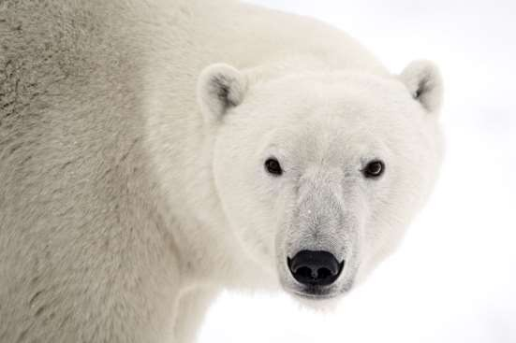
La ciencia detrás del cambio climático
La ciencia detrás del cambio climático puede ser desalentadora, con75% de los jóvenes afirmando que están asustados por lo que depara el futuro. Si bien la ciencia del clima puede conducir a un enfoque de "cabeza en la arena", es importante que recordemos que muchos pequeños pasos pueden tener un gran impacto.
Como PYMES, el primer paso recomendado para ser más conscientes del clima es volverse Alfabetización climática.
Alfabetización Climática es la abreviatura deAlfabetización en ciencias climáticas, que es una comprensión de los impactos humanos en el clima y los impactos del clima en los sistemas humanos.
En esta sección, repasaremos todo lo que necesita saber para aprender sobre el clima y comenzar su camino hacia la sostenibilidad.
SOSTENIBLEENTRES DE FUTUROS PARA EMPRESAS

Slide 31
Calentamiento globalse refiere al calentamiento a largo plazo del planeta, o al aumento de las temperaturas globales. Mientras esto ocurre, la forma en que experimentamos este día a día no siempre es un clima más cálido, sino que se presenta en forma de eventos climáticos más extremos.
calentamiento global o
Cambio climático
Cambio climáticoes un término amplio y más general para los cambios que estamos presenciando. Es en gran medida la consecuencia del calentamiento global y describe una amplia gama de cambios en nuestro clima a largo plazo, incluidos huracanes, sequías, inundaciones y olas de calor.
SOSTENIBLEENTRES DE FUTUROS PARA EMPRESAS
'Cambio Climático' y 'Calentamiento Global' son a menudo
se usan indistintamente, pero a pesar de estar profundamente vinculados, no son exactamente lo mismo
cosa
Ambos son causados por el efecto invernadero.

Slide 32
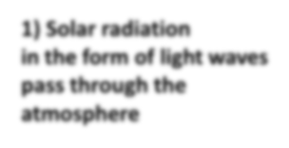
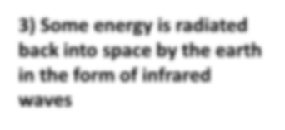
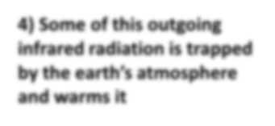
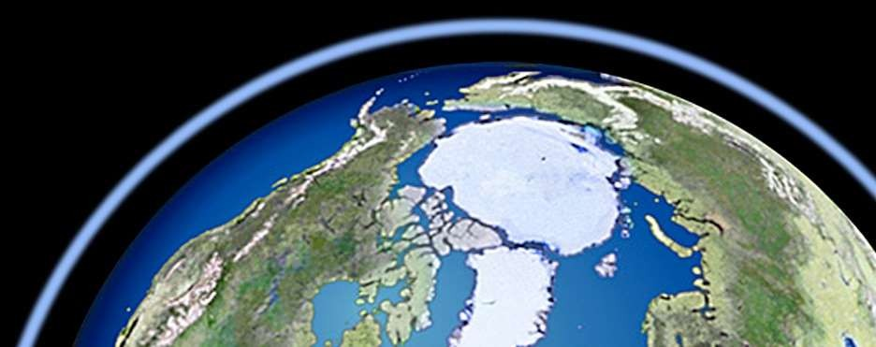
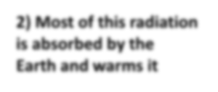
La ciencia: el efecto invernadero
SOSTENIBLEENTRES DE FUTUROS PARA EMPRESAS
1) Radiación solar
en forma de ondas de luz pasar por el atmósfera
3) Parte de la energía es radiada de vuelta al espacio por la tierra en forma de infrarrojos.
ondas
4) Parte de esta radiación infrarroja saliente es atrapada por la atmósfera terrestre y la calienta.
2) La mayor parte de esta
radiación es absorbida por el
la tierra y la calienta

Slide 33
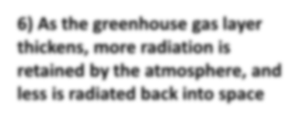
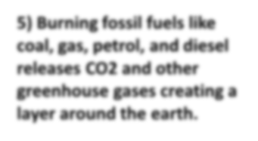
La ciencia: el efecto invernadero
SOSTENIBLEENTRES DE FUTUROS PARA EMPRESAS
6) A medida que la capa de gases de efecto invernadero se espesa, la atmósfera retiene más radiación y menos se irradia de vuelta al espacio.
5) La quema de combustibles fósiles
como el carbón, el gas, la gasolina y el diesel libera CO2 y otros gases de efecto invernadero creando una capa alrededor de la tierra.

Slide 34
Gases de invernadero
Carbón Dióxido (CO2)
Metano
(CH4)
Si bien el efecto invernadero descrito anteriormente es un fenómeno natural y esencial que ayuda a mantener la temperatura de la Tierra, el equilibrio de las 'fuentes' y los 'sumideros' de gases de efecto invernadero se ve afectado por los humanos, lo que lleva a un aumento de las concentraciones en nuestro
la atmósfera, lo que a su vez hace que aumenten las temperaturas globales. (Ver Ciclo del Carbono en la siguiente diapositiva)
Los gases de efecto invernadero más abundantes en la atmósfera terrestre son el dióxido de carbono, el metano, el óxido nitroso, el ozono y los clorofluorocarbonos.
¿Por qué el enfoque en el Carbono?El CO2 constituye el 82% de los gases nocivos que se liberan a nuestra atmósfera. Cuando discutimos los GEI, relacionamos todo con el carbono, tratándolo como una moneda para la huella ambiental.
Nitroso Óxido (N20)
Ozono
(O3)
cloro-
fluorocarbonos
(CFC)
Carbón Monóxido
(CO)
Azufre Dióxido (SO2)
SOSTENIBLEENTRES DE FUTUROS PARA EMPRESAS

Slide 35
El ciclo del carbono
Carbón Dióxido (CO2)
El carbono es esencial para toda la vida en la Tierra–está en nuestro ADN, en los alimentos que comemos y el aire que respiramos. La cantidad de carbono en la Tierra nunca ha cambiado, pero el lugar donde se encuentra el carbono cambia constantemente: fluye entre la atmósfera y los organismos en la Tierra a medida que se libera o se absorbe. Esto se conoce como el ciclo del carbono, un proceso que ha estado perfectamente equilibrado durante miles de años.
Este sistema esencial está siendo desequilibrado a medida que las fuentes y sumideros de carbono naturales de la Tierra están siendo desequilibrados por la actividad humana.
Estamos liberando más carbono a la atmósfera del que pueden absorber los sumideros de carbono naturales de la Tierra. Nuestra continua dependencia de los combustibles fósiles para la energía significa que miles de millones de toneladas de carbono se liberan a la atmósfera cada año. La importancia de los sumideros de carbono nunca ha sido mayor.
SOSTENIBLEENTRES DE FUTUROS PARA EMPRESAS

Slide 36
¿Sabías?
Cuando hablamos de nuestra huella de carbono y cómo podemos reducirla, no nos referimos solo al dióxido de carbono.
Esto se debe a que el carbono actúa como moneda para las emisiones de gases de efecto invernadero. Los otros gases se convierten en carbono, y cada uno obtiene una tasa de intercambio diferente según lo dañino que sea. Esto nos permite comparar de manera efectiva los impactos de las emisiones en todas las industrias y encontrar soluciones intersectoriales.
El carbono como
Divisa
Entonces, al igual que usamos el euro para asignar valor y administrar nuestros activos, usamos el carbono para medir nuestro impacto en el clima.
SOSTENIBLEENTRES DE FUTUROS PARA EMPRESAS

Slide 37
Los Conductores de
Cambio climático
En pocas palabras, estamos utilizando más recursos de los que los sistemas de la Tierra pueden manejar.
Si bien es importante comprender la ciencia básica del cambio climático y la gravedad de los problemas a los que nos enfrentamos, como PYME, es más importante que sepamos qué lo está impulsando.
SOSTENIBLEENTRES DE FUTUROS PARA EMPRESAS

Slide 38
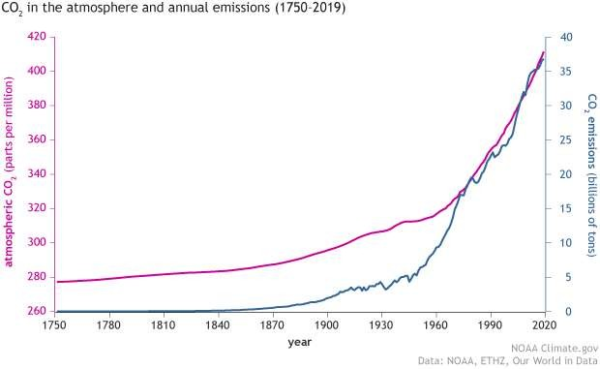
que esta causando
Climatizado
¿Cambio?
97% del clima
los científicos están de acuerdo en que
la contaminación hecha por el hombre está causando el clima
cambio y el
la ciencia es clara de ver cuando miramos las Emisiones y
CO2 atmosférico
SOSTENIBLEENTRES DE FUTUROS PARA EMPRESAS

Slide 39
'Es 'inequívoco' que la influencia humana ha calentado el
“
la atmósfera, los océanos y la tierra, siendo las actividades humanas responsables de aproximadamente 1,1 °C de calentamiento desde finales
Siglo 19. La contribución de los factores naturales a este
se estima que el calentamiento es cercano a cero.
“
SOSTENIBLEENTRES DE FUTUROS PARA EMPRESAS
Grupo de Trabajo I del IPCC

Slide 40
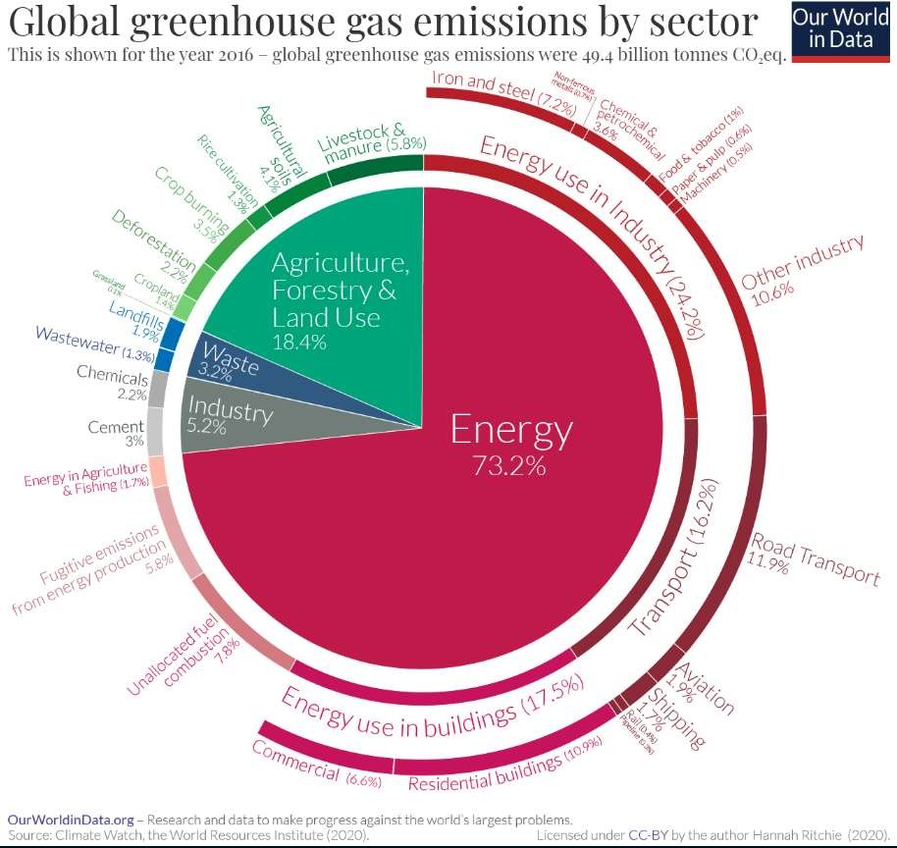
Energía
Los combustibles fósiles (carbón, petróleo y gas) son, con mucho, los
mayor contribuyente a cambio climático global, representan más del 75 por ciento de la
gases de efecto invernadero
y casi el 90 por ciento de todas las emisiones de dióxido de carbono.
Simplemente culpar a los combustibles fósiles y a las empresas de recursos naturales que extraen
ellos sería demasiado simplista. Es importante que analicemos qué
las actividades están causando
estos combustibles fósiles para ser quemados.
SOSTENIBLEENTRES DE FUTUROS PARA EMPRESAS
SOSTENIBLEENTRES DE FUTUROS PARA EMPRESAS

Slide 41
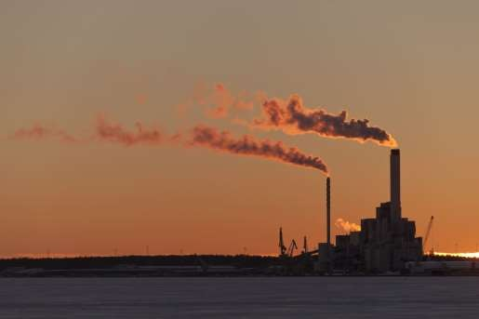
Actividades que están causando estos fo ssil
combustibles a quemar
1. Generación de energía
La generación de electricidad y calor mediante la quema de combustibles fósiles provoca una gran parte de las emisiones globales. La mayor parte de la electricidad todavía se genera quemando carbón, petróleo o gas, que produce dióxido de carbono y óxido nitroso, poderosos gases de efecto invernadero que cubren la Tierra y atrapan el calor del sol.
A nivel mundial, un tercio de toda la electricidad se genera a partir de fuentes renovables, pero la proporción sigue creciendo.
SOSTENIBLEENTRES DE FUTUROS PARA EMPRESAS
Acción climática de la ONU: causas y efectos del cambio climático

Slide 42
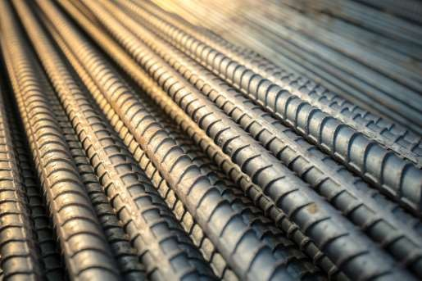
ssil
Actividades que provocan la quema de
estos combustibles
2. Productos de fabricación
La manufactura y la industria producen emisiones, principalmente por la quema de combustibles fósiles para producir energía para fabricar cosas como
cemento, hierro, acero, productos electrónicos, plásticos, ropa y otros bienes. La minería y otros procesos industriales también liberan gases, mientras que las máquinas utilizadas en el proceso de fabricación a menudo funcionan con combustibles fósiles.
Como empresas, es importante que analicemos nuestras cadenas de suministro, por lo que somos plenamente conscientes de nuestro impacto en todos los ámbitos.
SOSTENIBLEENTRES DE FUTUROS PARA EMPRESAS
Acción climática de la ONU: causas y efectos del
cambio climático

Slide 43
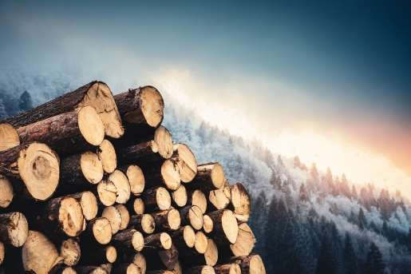
Actividades que provocan la quema de
estos combustibles
ssil
03
3. Deforestación
En todo el mundo, los bosques se están talando para obtener madera, combustible y para dar paso a pastos y otras actividades agrícolas intensivas. Cada año se destruyen aproximadamente 12 millones de hectáreas de bosque. Dado que los bosques absorben dióxido de carbono,
destruirlos también limita la capacidad de la naturaleza para mantener las emisiones fuera de la atmósfera. La deforestación, junto con la agricultura y otros cambios en el uso de la tierra, es responsable de aproximadamente una cuarta parte de las emisiones mundiales de gases de efecto invernadero.
SOSTENIBLEENTRES DE FUTUROS PARA EMPRESAS
Acción climática de la ONU: causas y efectos del cambio climático

Slide 44
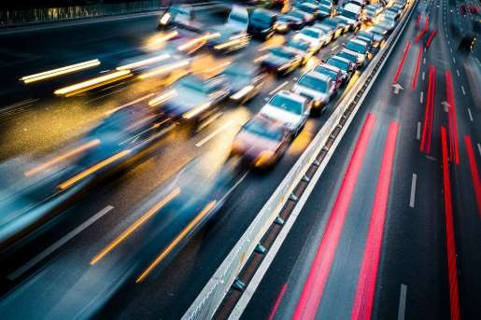
Actividades que provocan la quema de ₀ss₄il
4. Uso del transporte
La mayoría de los automóviles, camiones, barcos y aviones todavía
estos combustibles
funcionan con combustibles fósiles. Lo que hace
el transporte es uno de los principales contribuyentes de los gases de efecto invernadero, especialmente las emisiones de dióxido de carbono. Los vehículos de carretera representan la mayor parte, debido a la
combustión de productos derivados del petróleo, como la gasolina, en motores de combustión interna. Pero las emisiones de barcos y aviones continúan creciendo. El transporte representa casi una cuarta parte de las emisiones mundiales de dióxido de carbono relacionadas con la energía. Y las tendencias apuntan a un aumento significativo en el uso de energía para el transporte en los próximos años.
Acción climática de la ONU: causas y efectos del cambio climático
SOSTENIBLEENTRES DE FUTUROS PARA EMPRESAS

Slide 45
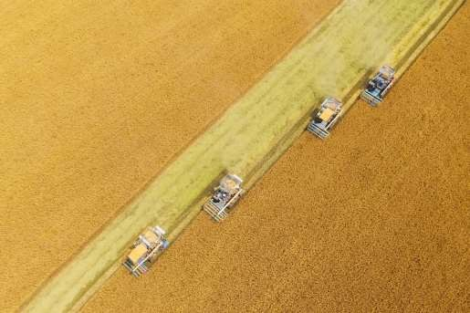
ssil
Actividades que provocan la quema de
estos combustibles
05
5. Producción de alimentos
La producción de alimentos provoca emisiones de dióxido de carbono, metano y otros gases de efecto invernadero de diversas formas, incluso a través de la deforestación y la limpieza de tierras para la agricultura y el pastoreo, la digestión de vacas y ovejas, la producción y el uso de fertilizantes y estiércol para cultivos, y la uso de energía para hacer funcionar equipos agrícolas o barcos de pesca, generalmente con combustibles fósiles. Todo esto hace que la producción de alimentos sea uno de los principales contribuyentes al cambio climático. Y las emisiones de gases de efecto invernadero también provienen del envasado y distribución de alimentos.
Acción climática de la ONU: causas y efectos del cambio climático
SOSTENIBLEENTRES DE FUTUROS PARA EMPRESAS

Slide 46
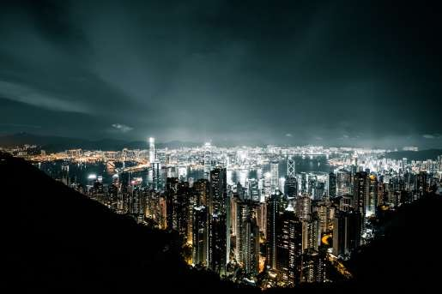
ssil
Actividades que provocan la quema de
estos combustibles
06
6. Energía para edificios
A nivel mundial, los edificios residenciales y comerciales consumen más de la mitad de toda la electricidad. A medida que continúan utilizando carbón, petróleo y gas natural para calefacción y refrigeración, emiten cantidades significativas de gases de efecto invernadero. La creciente demanda de energía para calefacción y refrigeración, con el aumento de la propiedad de acondicionadores de aire, así como un mayor consumo de electricidad para iluminación, electrodomésticos y dispositivos conectados, ha contribuido a un aumento de las emisiones de dióxido de carbono relacionadas con la energía de los edificios en los últimos años.
SOSTENIBLEENTRES DE FUTUROS PARA EMPRESAS
Acción climática de la ONU: causas y efectos del cambio climático

Slide 47
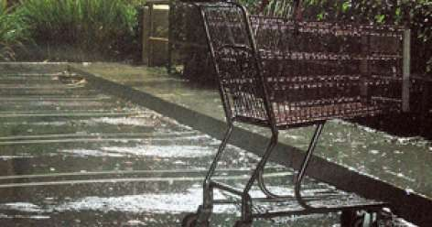
Actividades que provocan la quema de
estos combustibles
ssil
08
7. Consumir demasiado
El consumo excesivo en general está provocando un aumento en la emisión de gases de invernadero. El modelo de despilfarro de bienes de consumo como
ropa, productos electrónicos y plásticos es insostenible y, además de producir emisiones, contribuye a la contaminación.
Como empresas, podemos buscar la incorporación de modelos circulares para reducir este consumo, así como producir productos construidos para durar.
SOSTENIBLEENTRES DE FUTUROS PARA EMPRESAS
Acción climática de la ONU: causas y efectos del cambio climático

Slide 48
Cuando piensas en Sostenibilidad, ¿qué te viene a la mente?
Financiero
¿Sustentabilidad?
Carbón
¿Reducción?
Proteger
¿Biodiversidad?
Derechos humanos
¿problemas?
¿Inclusividad?
La sostenibilidad cubre una amplia gama de cuestiones y temas
SOSTENIBLEENTRES DE FUTUROS PARA EMPRESAS

Slide 49
SECCION 3
Sostenibilidad en profundidad:
económica, incluida
Economía Circular
SOSTENIBLEENTRES DE FUTUROS PARA EMPRESAS

Slide 50
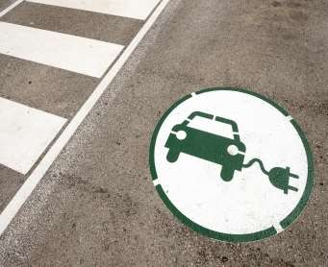
Las pymes están en el asiento del conductor del impacto ambiental
Las pymes están a la vanguardia del cambio. Tienen más flexibilidad que las organizaciones más grandes para implementar y adaptar estrategias y programas de sostenibilidad parareducir el riesgo comercial, mejorar la reputacióny proporcionar oportunidades para el ahorro de costos. Incluso las medidas de eficiencia energética más sencillas pueden generar ahorros y marcar la diferencia en su negocio.
Ejemplos incluyen:
Energías renovables, como solar, eólica, hidroeléctrica y biomasa.
Reciclaje de papel, plásticos, cartón, metales (p. ej., hierro y acero y minerales)
Reducir el desperdicio de papel, el consumo de energía,
Trabaje de forma remota si es posible, para reducir las emisiones de carbono.
Elija consumibles ecológicos
SOSTENIBLEENTRES DE FUTUROS PARA EMPRESAS

Slide 51
Impulsores económicos
Hay muchos impulsores que empujan a las pymes a realizar cambios en sus modelos de negocio para que sean más respetuosos con el medio ambiente. Veamos algunos controladores actuales...
Interrupciones de la cadena de suministro
La mayoría de las empresas ahora tienen cadenas de suministro globales con76% de los proveedores identifican riesgos climáticos potenciales en su cadena de suministro .Estos riesgos pueden ser causados por condiciones climáticas extremas o eventos de salud causados por daños climáticos y ambientales. Tener en cuenta estos riesgos y cómo mitigarlos es un factor impulsor importante para la sostenibilidad empresarial.
Demanda del Consumidor por Sostenibilidad
Si bien los consumidores han estado expresando su interés en productos y ofertas sostenibles durante años, cuando finalmente se enfrentan a opciones sostenibles, los consumidores han vuelto históricamente a su antiguo comportamiento habitual. Sin embargo, el año pasado, el IBM Institute for Business Value descubrió que el 93 % de los encuestados a nivel mundial dijeron que la pandemia había influido en sus puntos de vista sobre la sustentabilidad, y el 51 % de los consumidores a nivel mundial expresaron que la sustentabilidad ambiental era más importante para ellos hoy que hace 12 meses.(IBM: Instituto de Valor Empresarial )
SOSTENIBLEENTRES DE FUTUROS PARA EMPRESAS

Slide 52
Impulsores económicos
Demanda de los empleados
Las PYMES son cada vez más conscientes de los impactos que las decisiones cotidianas tienen sobre el clima y, por lo tanto, esto está afectando sus decisiones a la hora de elegir dónde trabajar. El cambio climático y la protección del medio ambiente es el tema que más preocupa a los millennials y para 2025, los millennials y más allá compensarán75% de la fuerza laboral mundial que quieran trabajar para empresas que están incidiendo en un cambio positivo. Las pymes dependen de atraer a los mejores talentos, por lo que trabajar para convertirse en una pyme más sostenible es un paso clave para crear su propuesta de valor para una fuerza laboral moderna.
Respuesta a movimientos de presión
El movimiento ecologista moderno nació el primer Día de la Tierra en abril de 1970, y desde entonces la tracción se ha ido acumulando año tras año. De Greta Thunberg'Viernes para el futuro ' huelgas, cabildeos sectoriales y grupos de presión, combinados con la transparencia que brindan las PyMEs que informan ya no pueden esconderse. Esto ahora se aplica a las PYME de todos los tamaños, ya que se requiere cierto desempeño social y ambiental para generar confianza con sus usuarios y recibir la licencia social para operar.
SOSTENIBLEENTRES DE FUTUROS PARA EMPRESAS

Slide 53
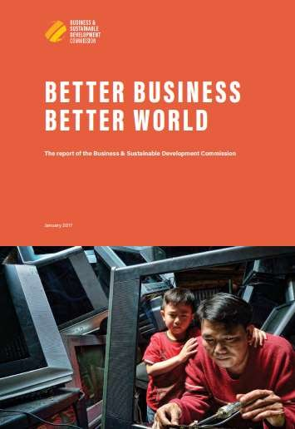
Impulsores económicos
Ganancias de eficiencia e innovación
Al alinear su PYME con los objetivos de sostenibilidad, automáticamente está tomando una perspectiva enfocada en el futuro para sus operaciones que puede brindarle una serie de ventajas competitivas. Esto impulsa la innovación, ya que nos vemos obligados a explorar nuevas opciones y modelos comerciales que están fuera de la 'norma', así como a identificar las oportunidades de mercado del mañana.
Mira estoreporte que esboza la60 mayores oportunidades de mercado relacionadas con la consecución de los Objetivos de Desarrollo Sostenible.Los modelos comerciales circulares también son un área clave de exploración, ya que no solo nos brindan una mayor licencia social y nos ayudan a generar confianza y reputación, sino que también nos ayudan a diseñar ineficiencias y ahorrar costos.
SOSTENIBLEENTRES DE FUTUROS PARA EMPRESAS

Slide 54
En nuestra economía actual, tomamos materiales de la Tierra, fabricamos productos a partir de ellos y, finalmente, los desechamos como desechos: el proceso es lineal. En una economía circular, por el contrario, dejamos de producir residuos en primer lugar.
La economía circular se basa en tres principios, impulsados por el diseño:
Eliminar los desechos y la contaminación.
Hacer circular productos y materiales (a su valor más alto)
Regenerar la naturaleza
Se sustenta en una transición hacia energías y materiales renovables. Una economía circular desvincula la actividad económica del consumo de recursos finitos. Es un sistema resistente que es bueno para los negocios, las personas y el medio ambiente.
Economía Circular
Como autores del curso, recomendamos enfáticamente el trabajo de
SOSTENIBLEENTRES DE FUTUROS PARA EMPRESAS
¿Qué es una economía circular?
| Ellen MacArthur
Base

Slide 55
En la economía circular, los bienes se producen, consumen, reciclan, producen y vuelven a consumir, entrando en un ciclo de vida circular. Es un concepto reciente y cada vez más extendido basado en principios económicos y otros aspectos como el medio ambiente. De esta forma, se alarga el ciclo de vida de los productos. En ese sentido, el concepto de economía circular cubre todas las etapas del ciclo de vida del producto, desde el diseño del producto y el proceso de producción, pasando por la transformación y el consumo hasta la gestión de residuos, el reciclaje y la reutilización.
Economía Circular
Fuente
Producir
Vender
Usar
Incinerar/
Vertedero
SOSTENIBLEENTRES DE FUTUROS PARA EMPRESAS
Analizamos el potencial de este tema para su PYME con mucho más detalle en el Módulo 4: Ecologización de su producto
La economía circular también exige una mayor eficiencia en los procesos productivos y aquí el foco está en buscar reducir el impacto ambiental y social de la producción, por ejemplo, a través de la promoción de procesos industriales innovadores o un suministro más sostenible.

Slide 56
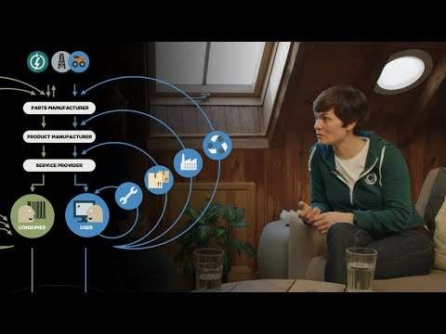
Haga clic en reproducir para ver este breve y poderoso video (9 minutos) de Ellen MacArthur sobre los conceptos básicos de la economía circular.
SOSTENIBLEENTRES DE FUTUROS PARA EMPRESAS
* Incluye subtítulos en español

Slide 57
EL PANORAMA
Pacto Verde Europeo
La UE creó un plan paraEl futuro de Europa (Acuerdo Verde) que ahora es la Ley del Clima desde julio de 2021, lo que la hace legalmente vinculante en los 27 estados miembros.
Las oportunidades resumidas que ofrece el Pacto Verde Europeo) son las siguientes:
Apuntar al primer continente climáticamente neutral para 2050
Nuevos modelos de negocio
Soluciones tecnológicas asequibles y limpias
Reducción de la huella de carbono
Suministro seguro de energía y materias primas limpias y asequibles
Se reservan 100 000 millones de euros del Mecanismo de Transición Justa para ayudar a los menos afortunados
SOSTENIBLEENTRES DE FUTUROS PARA EMPRESAS

Slide 58
SECCIÓN 4
Sostenibilidad en profundidad:
social
SOSTENIBLEENTRES DE FUTUROS PARA EMPRESAS

Slide 59
¿Eres un buen ciudadano corporativo?
Muchos consumidores quieren apoyar a las empresas que tienen reputación de ser buenos ciudadanos corporativos. En 2019,una encuesta nacional encontrado que
El 70% de los consumidores querían saber qué están haciendo las marcas que apoyan para abordar los problemas sociales y ambientales, y
El 46% prestó mucha atención a los esfuerzos de responsabilidad social de una marca cuando compra un producto.
Por otro lado, otra encuesta de 2019 encontró que
El 25% de los consumidores tenían una política de "tolerancia cero" hacia las empresas que adoptan prácticas cuestionables en el frente ético. Una empresa que se involucra en comportamientos social o ambientalmente dañinos corre el riesgo de perder una cantidad significativa de clientes potenciales.
SOSTENIBLEENTRES DE FUTUROS PARA EMPRESAS

Slide 60
En términos simplistas,la sostenibilidad social se trata de generar confianza tanto a nivel mundial como local. En unescala social mundial, una empresa debe ser consciente de cómo se llena su cadena de suministro. ¿Se incluye trabajo infantil en el producto final? ¿Se les paga a las personas de manera justa? ¿Es seguro el ambiente de trabajo? Muchos de los grandes minoristas han luchado con esto como indignación pública por tragedias como el colapso de la fábrica de Bangladesh.
En elcontexto local, las empresas han ideado muchas formas de retribuir, incluida la recaudación de fondos, el patrocinio, las becas y la inversión en proyectos públicos locales.
En términos deempleados,las empresas se enfocan en estrategias de retención y compromiso, incluidos beneficios más receptivos, como mejores beneficios familiares, horarios flexibles (por ejemplo, trabajo remoto) y oportunidades de aprendizaje y desarrollo. Más adelante en este módulo, profundizaremos en algunos de los problemas clave de sostenibilidad social que enfrentan las pequeñas empresas.
LEE MAS:
https://www.investopedia.com/articles/investing/100515/tres-pilares- sustentabilidadcorporativa.asp https://www.unglobalcompact.org/what-is-gc/our-work/social
SOSTENIBLEENTRES DE FUTUROS PARA EMPRESAS

Slide 61
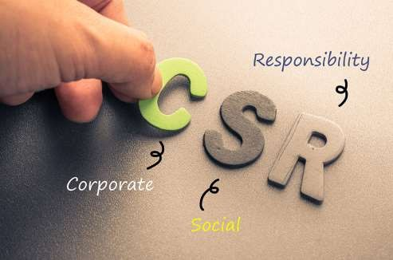
La RSC, base para la sostenibilidad
La Responsabilidad Social Corporativa (RSC) es una respuesta
estratégica y sostenible de las empresas para abordar sociedades justas y prósperas con una economía moderna, competitiva y eficiente en el uso de los recursos y una Europa climáticamente neutra. Se aplica a los productos y servicios que ofrecen las pymes, pero también a las condiciones laborales, los derechos humanos, la salud, el medio ambiente, la innovación, la educación y la formación.
La RSE se trata de la responsabilidad de una empresa para con la sociedad en el sentido de un negocio sostenible.
prácticas.La RSE se refiere a la responsabilidad de una empresa por su impacto en la sociedad, la
medio ambiente y la economia.Fuente
SOSTENIBLEENTRES DE FUTUROS PARA EMPRESAS

Slide 62
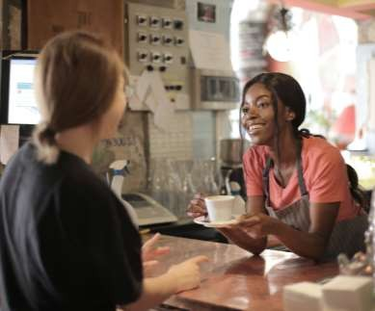
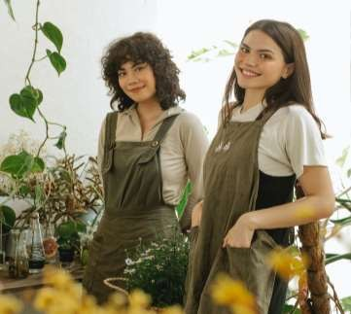
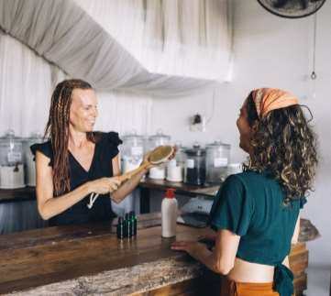
La RSE sólida de las PYME beneficia a todos
Empresas
Competitividad
Construye reputación y confianza
Conviértase en empleador y proveedor de elección
Compromiso de los consumidores y las partes interesadas
Operaciones y asociaciones eficientes y rentables
Sociedad
Apoya la prosperidad,
sostenibilidad y bienestar
Protege el medio ambiente, la economía y la cultura.
Progreso social en diversidad e inclusión
Combate el desempleo y la pobreza
Economía
Innovación &
Competitividad
Negocios Responsables Negocios y sectores sostenibles
economías efectivas, entornos protegidos y comunidades prósperas

Slide 63
SECCIÓN 5
SOSTENIBLEENTRES DE FUTUROS PARA EMPRESAS
El negocio
Caso para
Sustentabilidad

Slide 64
Una encuesta reciente de Boston Consulting
Grupo (BCG) informado
que el 60% de
empresas* creen
que sostenible
negocio es clave para seguir siendo competitivo
y el 70% planea
aumentar su
compromiso sobre el
el próximo año.
Construir la sustentabilidad en su PYME puede ayudarlo a superar problemas comerciales clave en todos los ámbitos, por ejemplo, impactar sus ventas, la motivación de los empleados y la huella de carbono.
Se ha demostrado que practicar la sostenibilidad aumenta los resultados de las pymes. Si bien muchas pequeñas empresas no pueden igualar los precios más bajos de las cadenas y las empresas más grandes, a menudo puedenobtener una valiosa lealtad de los clientes estableciéndose como una influencia positiva en la comunidad que incrementará sus ventas.
Estos resultados a largo plazo muestran los beneficios de por qué debe dominar y desarrollar la estrategia de sostenibilidad adecuada para su PYME. Este es el enfoque del Módulo 2.
SOSTENIBLEENTRES DE FUTUROS PARA EMPRESAS

Slide 65
caso de competencia
ventaja
La sostenibilidad puede impulsar la competitividad de las pymes a través de una mayor lealtad y satisfacción de los clientes, repetir negocios, aumentar el apoyo y la lealtad de la comunidad, aumentar la motivación de los trabajadores y reducir la rotación de empleados (productividad constante y resultados de calidad), mejorar el acceso a los fondos públicos, mejorar la imagen y la reputación y buenos proveedores que quiere trabajar y asociarse con usted.
Tendrá la ventaja sobre un competidor (que podría no tener un enfoque en la sostenibilidad) atrayendo a los consumidores que son conscientes de a quién le compran.
Como resultado, es más probable que los clientes elijan y recomienden su marca como una marca de elección, y
disfrutará de su negocio repetido.
SOSTENIBLEENTRES DE FUTUROS PARA EMPRESAS

Slide 66
Los clientes admiran las empresas que dan pasos positivos para mejorar el mundo. Al aumentar su enfoque de sustentabilidad, puede proporcionar tres formas de valor a los consumidores;emocional, social y funcional.
Sus credenciales de sostenibilidadLa RSE puede ayudar a los clientestomar concienciade lo que haces y ver lo que haces como unfuerza positiva en la sociedad. Te vuelves reconocido como un'líder del cambio positivo' 'haciendo el bien por el medio ambiente, la sociedad o la economía'. Ganas nuevos clientes y mantienes a los existentes. desarrollas unplataforma de mercadoygane la atención de su público. Recuerde, tener una buena comprensión de la responsabilidad social es importante para las partes interesadas y los accionistas, así que manténgalo auténtico y real. Por lo tanto, es más probable que se queden contigo. Es más probable que las partes interesadas, los socios y los clientes estén interesados en ofertas comerciales que brinden los servicios que necesitan con un compromiso convincente de RSC.
SOSTENIBLEENTRES DE FUTUROS PARA EMPRESAS

Slide 67
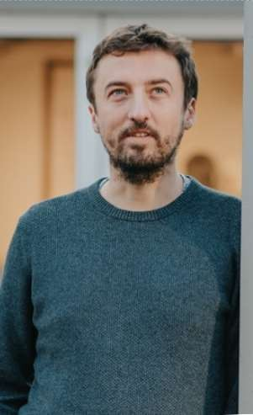
Caso de estudio - 3café fe https:// 3fe.com/
3fe Coffee de Dublín es una de las tiendas de café de especialidad más innovadoras y progresistas del mundo. 3fe tiene un proyecto de toda la empresa que se involucra en la economía circular, a través de soluciones ingeniosas para los desperdicios de alimentos en sus cafeterías y encontrando nuevos usos para los desechos industriales en su tostaduría.
Redujo el desperdicio de alimentos de 8 kg por día a 2-3 kg por día en su ubicación principal. Casi 2 toneladas de residuos de su tostaduría se desvían a otros negocios que pueden utilizarlos.
Ahorró dinero en los cargos de los contenedores adeudados y obtuvo márgenes de beneficio adicionales a partir de los residuos de alimentos reutilizados.
Ha contribuido a cambiar la cultura más amplia dentro de la empresa hacia la sostenibilidad.
Beneficios de marketing a corto y largo plazo, a través de una mayor conciencia de la marca 3fe como una empresa impulsada por la sostenibilidad.
SOSTENIBLEENTRES DE FUTUROS PARA EMPRESAS

Slide 68
Caso de estudio -Café 3fehttps:// 3fe.com/
3fe vinculó sus actividades de sostenibilidad al 'Hacia un negocio responsable' - Plan Nacional de Irlanda sobre RSC 2017-2020. Identificaron Objetivos de Desarrollo Sostenible seleccionados vinculados a sus iniciativas y luego establecieron un 'equipo de sostenibilidad' compuesto por personas de diferentes secciones comerciales para intercambiar ideas y hacer que los cambios sucedan en todos los ámbitos.
Seguimiento de su fascinante viaje de sostenibilidad Sostenibilidad en 3fe Semana 1 Sostenibilidad en 3fe Semana 2 Sostenibilidad en 3fe Semana 14
SOSTENIBLEENTRES DE FUTUROS PARA EMPRESAS

Slide 69
Siguiente Módulo 2
Estrategia Sostenible
Cofinanciado por el Programa Erasmus+ de la Unión Europea

